Slide 1
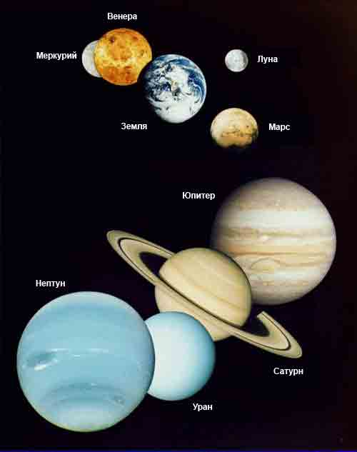
Презентация по астрономии
Ученицы 11-А класс
ООШ № 24
г.Мелитополя
Кондрецовой Алины

Slide 2
Планета
Планета (альтернативная форма др.-греч. — «странник») — это небесное тело, вращающееся по орбите вокруг звезды или ее остатков, достаточно массивное, чтобы стать округлым под действием собственной гравитации, но недостаточно массивное для начала термоядерной реакции , и сумевшее очистить окрестности своей орбиты от планетезималей.
Термин «планета» — древний и имеет связи с историей, наукой, мифологией и религией. В текстах на русском языке встречается с XI века, когда это название в форме «планита» было упомянуто в «Изборнике Святослава» 1073 года, где также были указаны небесные тела, подходившие к тому времени под это определение: Слъньце (Солнце), Ермис (Меркурий), Афродити (Венера),Луна, Арис (Марс), Зеус (Юпитер), Кронос (Сатурн)^{[3]}. Во многих ранних культурах планеты рассматривались как носители божественного начала или, по крайней мере, статуса божественных эмиссаров. По мере того, как научные знания развивались, человеческое восприятие планет изменилось в немалой степени и благодаря открытию новых объектов и обнаружению различий между ними.

Slide 3

Движение планет по орбите
Согласно рабочему определению все планеты вращаются вокруг звёзд, что лишает статуса планеты любые потенциальные «планеты-одиночки». В Солнечной системе, все планеты обращаются по своим орбитам в том направлении в каком вращается Солнце (против часовой стрелки, если смотреть со стороны северного полюса Солнца). Хотя по крайней мере одна экзопланета, WASP-17b, вращается по орбите вокруг звезды в направлении противоположном её вращению. Период, за который планета обращается вокруг звезды, называется сидерическим или годом. Планетарный год в немалой степени зависит от расстояния планеты от звезды; чем дальше планета находится от звезды, тем большую дистанцию она должна пройти, и тем медленнее она движется, так как менее затронута гравитацией звезды. Поскольку никакая орбита не является совершенно круглой, расстояние между звездой и планетой на орбите варьируется в течение сидерического периода. Точку орбиты где планета ближе всего к звезде называют периастром (перигелий в Солнечной системе), тогда как самая дальняя точка орбиты называется апоастром (афелий в Солнечной системе). Поскольку в периастре планета ближе к светилу, потенциальная энергия гравитационного взаимодействия переходит в кинетическую и её скорость увеличивается подобно тому как брошенный высоко камень — ускоряется приближаясь к земле, а когда планета находится в апоастре, её скорость уменьшается, подобно тому как тот же брошенный вверх камень замедляется в верхней точке полёта.

Slide 4
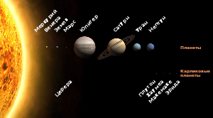
Солнечная система
Со́лнечная систе́ма — планетная система, включающая в себя центральную звезду — Солнце — и все естественныекосмические объекты, обращающиеся вокруг Солнца. Она сформировалась путём гравитационного сжатия газопылевого облака примерно 4,57 млрд лет назад^{[2]}. Бо́льшая часть массы объектов Солнечной системы приходится на Солнце; остальная часть содержится в восьми относительно уединённых планетах, имеющих почти круговые орбиты и располагающихся в пределах почти плоского диска — плоскостиэклиптики. Общая масса системы составляет около 1,0014 M☉.

Slide 5
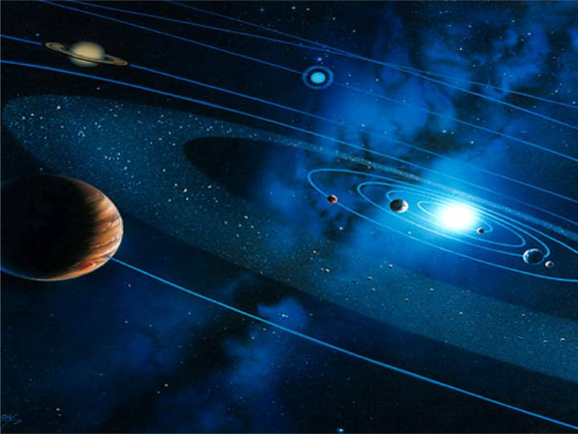
Четыре меньшие внутренние планеты: Меркурий, Венера, Земля и Марс (также называемые планетами земной группы), состоят в основном из силикатов и металлов. Четыре внешние планеты: Юпитер, Сатурн, Уран и Нептун, также называемые газовыми гигантами, намного более массивны, чем планеты земной группы. Крупнейшие планеты Солнечной системы, Юпитер и Сатурн, состоят, главным образом из водорода и гелия; внешние, меньшие Уран и Нептун, помимо водорода и гелия, содержат в своём составе метан и угарный газ^{[19]}. Такие планеты выделяются в отдельный класс «ледяных гигантов»^{[20]}. Шесть планет из восьми и три карликовые планеты окружены естественными спутниками. Каждая из внешних планет окружена кольцами пыли и других частиц.

Slide 6
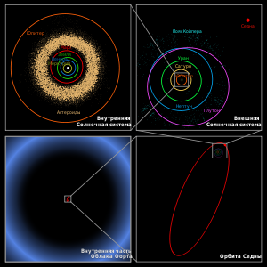
Структура
Центральным объектом Солнечной системы является Солнце — звезда главной последовательности спектрального класса G2V,жёлтый карлик. В Солнце сосредоточена подавляющая часть всей массы системы (около 99,866 %), оно удерживает своим тяготением планеты и прочие тела, принадлежащие к Солнечной системе^{[21]}. Четыре крупнейших объекта — газовые гиганты — составляют 99 % оставшейся массы (при этом большая часть приходится на Юпитер и Сатурн — около 90 %).

Slide 7
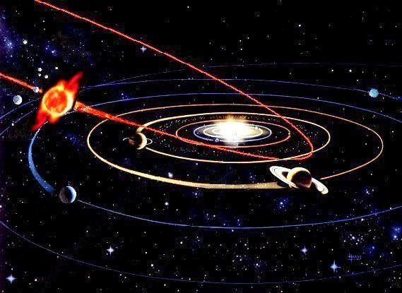
Все планеты и большинство других объектов обращаются вокруг Солнца в одном направлении с вращением Солнца (против часовой стрелки, если смотреть со стороны северного полюса Солнца). Есть исключения, такие как комета Галлея. Самой большой угловой скоростью обладает Меркурий — он успевает совершить полный оборот вокруг Солнца всего за 88 земных суток. А для самой удалённой планеты — Нептуна — период обращения составляет 165 земных лет.
Бо́льшая часть планет вращается вокруг своей оси в ту же сторону, что и обращается вокруг Солнца. Исключения составляютВенера и Уран, причём Уран вращается практически «лёжа на боку» (наклон оси около 90°). Для наглядной демонстрации вращения используется специальный прибор — теллурий.

Slide 8
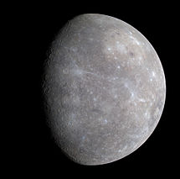
Меркурий
Мерку́рий — самая близкая к Солнцу планета Солнечной системы, обращающаяся вокруг Солнца за 88 земных суток. Продолжительность одних звёздных суток на Меркурии составляет 58,65 земных^{[13]}, а солнечных — 176 земных^{[4]}. Планета названа в честь древнеримского бога торговли — быстроногого Меркурия, поскольку она движется по небу быстрее других планет.
. Видимая звёздная величинаМеркурия колеблется от −1,9^{[1]} до 5,5, но его нелегко заметить по причине небольшого углового расстояния от Солнца (максимум 28,3°)
Меркурий — самая маленькая планета земной группы. Его радиус составляет всего 2439,7 ± 1,0 км^{[7]}, что меньше радиуса спутника Юпитера Ганимеда и спутника Сатурна Титана. Масса планеты равна 3,3·10²³ кг. Средняя плотность Меркурия довольно велика — 5,43 г/см³, что лишь незначительно меньше плотности Земли. Учитывая, что Земля намного больше по размерам, значение плотности Меркурия указывает на повышенное содержание в его недрах металлов. Ускорение свободного падения на Меркурии равно 3,70 м/с²^{[16]}. Вторая космическая скорость — 4,25 км/с^{[16]}. Несмотря на меньший радиус, Меркурий всё же превосходит по массе такие спутники планет-гигантов, как Ганимед и Титан.

Slide 9
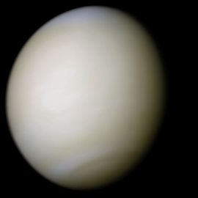
Венера
Вене́ра — вторая внутренняя планета Солнечной системы с периодом обращения в 224,7 земных суток. Названа именемВенеры, богини любви из римского пантеона. Это единственная из восьми основных планет Солнечной системы, получившая название в честь женского божества.
Атмосферное давление на поверхности Венеры в 92 раза больше, чем на Земле.
Венера — третий по яркости объект на небе Земли после Солнца и Луны и достигает видимой звёздной величины в −4,6. Поскольку Венера ближе к Солнцу, чем Земля, она никогда не удаляется от Солнца более чем на 47,8° (для земного наблюдателя). Лучше всего она видна незадолго до восхода или через некоторое время после захода Солнца, что дало повод называть её также Вечерняя звезда или Утренняя звезда.
Венера классифицируется как землеподобная планета, и иногда её называют «сестрой Земли», потому что обе планеты похожи размерами, силой тяжести и составом. Однако условия на двух планетах очень разнятся. Поверхность Венеры скрывают чрезвычайно густые облака серной кислоты с высокой отражательной способностью, что мешает увидеть её поверхность в видимом свете

Slide 10

Земля
Земля́ — третья от Солнца планета. Пятая по размеру среди всех планет Солнечной системы. Она является также крупнейшей по диаметру, массе и плотности среди планет земной группы. Приблизительно 70,8 % поверхности планеты занимает Мировой океан Земля взаимодействует (притягивается гравитационными силами) с другими объектами в космосе, включая Солнце и Луну. Земля обращается вокруг Солнца и делает вокруг него полный оборот примерно за 365,26 солнечных суток — сидерический год. Ось вращения Земли наклонена на 23,44° относительно перпендикуляра к её орбитальной плоскости, это вызывает сезонные изменения на поверхности планеты с периодом в один тропический год — 365,24 солнечных суток. Сутки сейчас составляют примерно 24 часа.
Планета является домом для миллионов видов живых существ, включая человека
Земля взаимодействует (притягивается гравитационными силами) с другими объектами в космосе, включая Солнце и Луну. Земля обращается вокруг Солнца и делает вокруг него полны

Slide 11
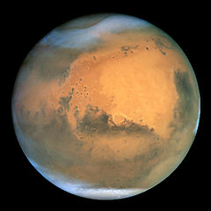
Марс
Марс — четвёртая по удалённости от Солнца и седьмая по размерам планета Солнечной системы; масса планеты составляет 10,7 % массы Земли
Названа в честь Марса — древнеримского бога войны, соответствующего древнегреческому Аресу.
Марс — планета земной группы с разреженной атмосферой (давление у поверхности в 160 раз меньше земного).
Особенностями поверхностного рельефа Марса можно считать ударные кратеры наподобие лунных, а также вулканы, долины,пустыни и полярные ледниковые шапки наподобие земных
У Марса есть два естественных спутника — Фобос и Деймос (в переводе с древнегреческого — «страх» и «ужас» — имена двух сыновей Ареса, сопровождавших его в бою), которые относительно малы (Фобос — 27×22×18 км, Деймос — 15×12,2×10,4 км)^{[6]} и имеют неправильную форму.
Марс — четвёртая по удалённости от Солнца (после Меркурия, Венеры и Земли) и седьмая по размерам (превосходит по массе и диаметру только Меркурий) планета Солнечной системы^{[7]}. Масса Марса составляет 10,7 % массы Земли (6,423·10²³ кг против 5,9736·10²⁴ кг для Земли), объём — 0,15 объёма Земли, а средний линейный диаметр — 0,53 диаметра Земли (6800 км)^{[6]}.

Slide 12
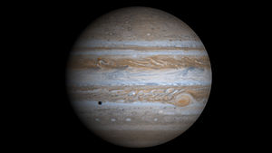
Юпитер
Юпи́тер — пятая планета от Солнца, крупнейшая в Солнечной системе. Наряду с Сатурном, Ураном и Нептуном Юпитер классифицируется как газовый гигант
Юпитер имеет, по крайней мере, 67 спутников, самые крупные из которых — Ио, Европа, Ганимед и Каллисто — были открытыГалилео Галилеем в 1610 году
Ряд атмосферных явлений на Юпитере — такие, как штормы,молнии,полярные сияния, — имеют масштабы, на порядки превосходящие земные. Примечательным образованием в атмосфере является Большое красное пятно — гигантский шторм, известный с XVII века
Исследования Юпитера проводятся при помощи наземных и орбитальных телескопов; с 1970-х годов к планете было отправлено 8 межпланетных аппаратов НАСА: «Пионеры», «Вояджеры», «Галилео» и другие
Во время великих противостояний (одно из которых происходило в сентябре 2010 года) Юпитер виден невооружённым глазом как один из самых ярких объектов на ночном небосклоне после Луны и Венеры

Slide 13
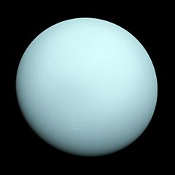
Уран
Ура́н — планета Солнечной системы, седьмая по удалённости от Солнца, третья по диаметру и четвёртая по массе. Была открыта в 1781 году английским астрономом Уильямом Гершелем и названа в честь греческого бога неба Урана, отца Кроноса(в римской мифологии Сатурна) и, соответственно, деда Зевса (у римлян — Юпитер).
В отличие от газовых гигантов — Сатурна и Юпитера, состоящих в основном из водорода и гелия, в недрах Урана и схожего с ним Нептуна отсутствует металлический водород, но зато много льда в его высокотемпературных модификациях.
Основу атмосферы Урана составляют водород и гелий. Кроме того, в ней обнаружены следы метана и других углеводородов, а также облака изо льда, твёрдого аммиака и водорода. Это самая холодная планетарная атмосфера Солнечной системы с минимальной температурой в 49 К (−224 °C). Полагают, что Уран имеет сложную слоистую структуру облаков, где вода составляет нижний слой, а метан — верхний^{[10]}. В отличие от Нептуна, недра Урана состоят в основном изо льдов и горных пород.
Так же, как и у других газовых гигантов Солнечной системы, у Урана имеется система колец и магнитосфера, а кроме того, 27 спутников. Ориентация Урана в пространстве отличается от остальных планет Солнечной системы — его ось вращения лежит как бы «на боку» относительно плоскости обращения этой планеты вокруг Солнца. Вследствие этого планета бывает обращена к Солнцу попеременно то северным полюсом, то южным, то экватором, то средними широтами.

Slide 14
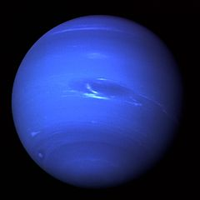
Нептун
Непту́н — восьмая и самая дальняя планета Солнечной системы. Нептун также является четвёртой по диаметру и третьей помассе планетой. Масса Нептуна в 17,2 раза, а диаметр экватора в 3,9 раза больше таковых у Земли^{[9]}. Планета была названа в честь римского бога морей.
Нептун по составу близок к Урану, и обе планеты отличаются по составу от более крупных планет-гигантов — Юпитера иСатурна. Иногда Уран и Нептун помещают в отдельную категорию «ледяных гигантов»^{[10]}. Атмосфера Нептуна, подобно атмосфере Юпитера и Сатурна, состоит в основном из водорода и гелия^{[11]}, наряду со следами углеводородов и, возможно,азота, однако содержит в себе более высокую пропорцию льдов: водного, аммиачного, метанового. Ядро Нептуна, как и Урана, состоит главным образом из льдов и горных пород^{[12]}. Следы метана во внешних слоях атмосферы, в частности, являются причиной синего цвета планеты^{[13]}.
В атмосфере Нептуна бушуют самые сильные ветры среди планет Солнечной системы, по некоторым оценкам, их скорости могут достигать 2100 км/ч
Температура Нептуна в верхних слоях атмосферы близка к −220 °C^{[9][11]}. В центре Нептуна температура составляет по различным оценкам от 5400 K^{[15]} до 7000—7100 °C^{[16][17]}, что сопоставимо с температурой на поверхности Солнца и сравнимо с внутренней температурой большинства известных планет.

Slide 15
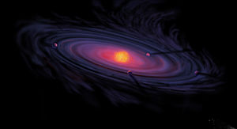
Формирование планеты
Ясности в том, какие процессы идут при формировании планет и какие из них доминируют, до сих пор нет. Обобщая наблюдательные данные, можно утверждать лишь то, что^{[47]}:
Они образуются ещё до момента рассеяния протопланетного диска.
Значительную роль в формировании играет аккреция.
Обогащение тяжелыми химическими элементами идет за счет планетезималей.
Отправная точка всех рассуждений о пути формирования планет — газопылевой (протопланетный) диск вокруг формирующейся звезды. Сценариев, как из него получились планеты, существует два типа^{[48]}:
Доминирующий на данный момент — аккреционный. Предполагает формирования из первоначальных планетозималей.
Второй полагает, что планеты сформировались из первоначальных «сгущений», впоследствии сколлапсировавших.
Окончательно формирование планеты прекращается, когда в молодой звезде зажигаются ядерные реакции и она рассеивает протопланетный диск, за счет давления солнечного ветра, эффекта Пойнтинга — Робертсона и прочих^{[49]}.

